Slide 1
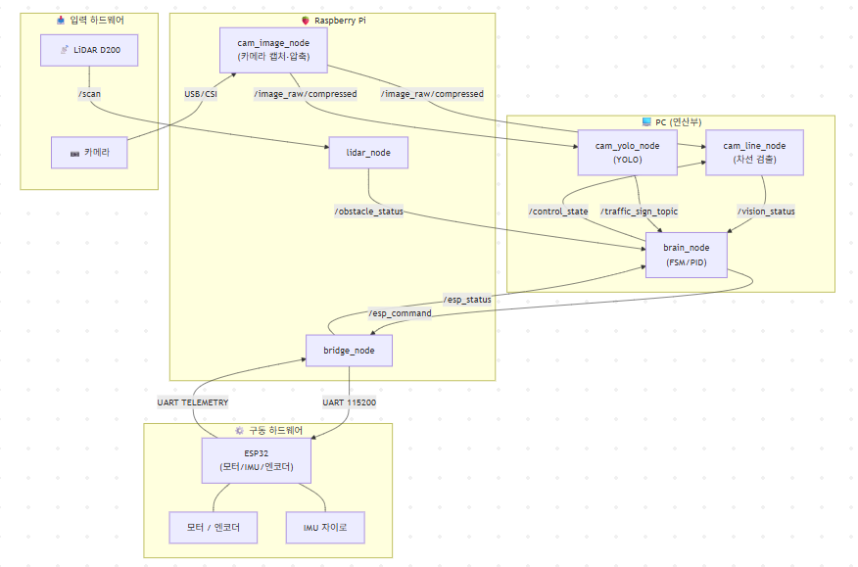
시스템 아키텍쳐

Slide 2
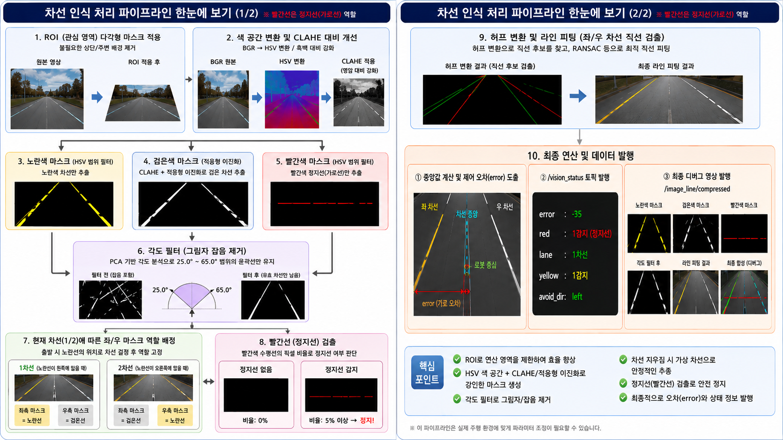
라인 인식

Slide 3
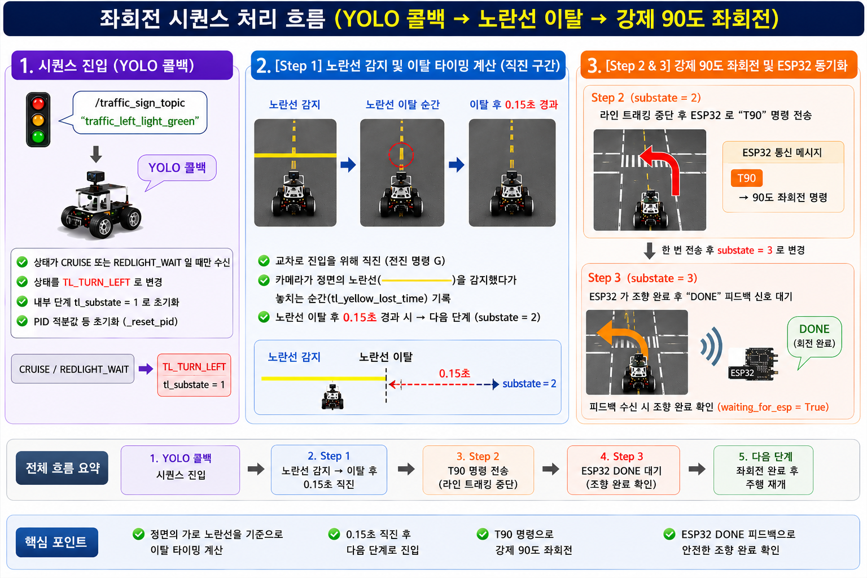

Slide 4
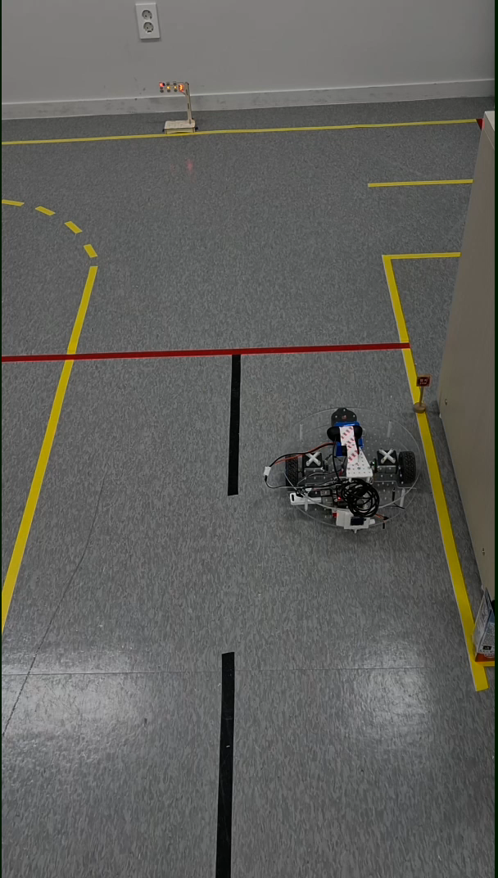
좌회전

Slide 5
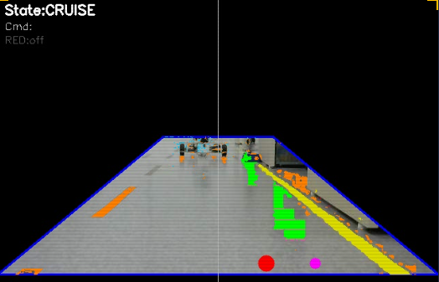
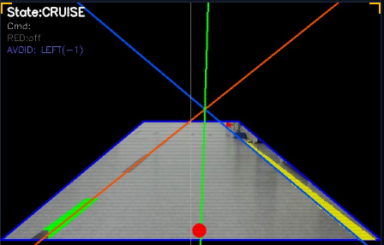
주요 트러블 슈팅
검은색 차선 인식
HSV 마스킹을 아무리 타이트하게 해도 그림자와 검은 선을 혼동, 차선을 찾지 못함
검은선에 대해 CLAHE, 적응형 이진화 적용
조명, 그림자의 변화에도 강건하게 검은선 검출

